Slide 1
Chapter 10:
行動商務與泛在科技的新應用
10
  國立中央大學、資訊管理系
  范錚強
Tel: (03)426-7250
http://www.mgt.ncu.edu.tw/~ckfarn
  2021.03 updated

Slide 2
本章議題
行動商務
  m-commerce
適地性商務
  l-commerce, location-based Services
  SoLoMo: Social, Local and Mobile
  Beacon (Bluetooth 4.0)
泛在科技
  Ubiquitous Information Technology

Slide 3
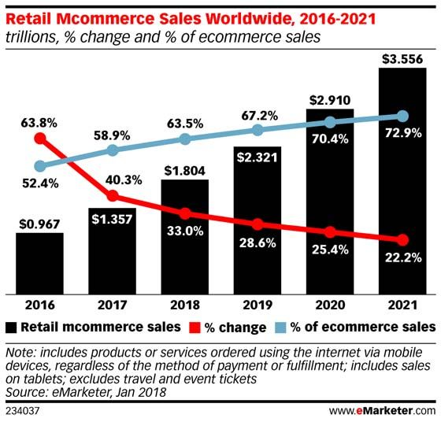
全球行動商務成長快速

Slide 4
智慧型手機
智慧型手機就是一部小型的行動電腦
  功能：已經不只是講電話而已
  可以無線上網的地方也愈來愈多
  非常私人的設備
智慧型手機結合相關科技
  無接縫 (seamless) 地把使用者所在的實體世界與網路世界即時的串連整合起來
  泛在科技 (ubiquitous information technology)
    無所不在

Slide 5
行動商務：無接縫的世界
創新應用
  線上線下整合 (online to offline integration, O2O)
  適地性服務 (location-based service, LBS)
  物聯網 (Internet of Things, IoT) 應用
消費三階段能即時獲得串連
  交易前：導購、資訊收集與接收
  交易中：服務、消費、付款
  交易後：售後服務、顧客關係維持（心得分享或紅利積點）

Slide 6
行動科技特性
行動性 (mobility)
  隨時隨地攜帶
增加資訊收集廣度與深度 (broad reach)
  消費者可以隨時隨地進行資訊收集與分享，獲得更多與交易決策相關資訊作為判斷
泛在性 (ubiquity)
  連接更多物品或裝置、內嵌泛在科技
  物聯網 (Internet of Things, IoT)

Slide 7
行動科技特性₂
便利性 (convenience)
  隨時隨地偵測資料、記載或上傳至「雲端主機 (cloud server)
  隨時將資料從雲端主機下載
互動性 (interactivity)
  透過各種應用軟體，了解他人所分享的各種資料，進而隨時給予意見或評論
個人化 (personalization)
  可以隨個人偏好，量身打造所需的行動商務環境、資訊、商品或服務
適地化 (localization)
  可得知目前所在地周邊之商家或商品等資訊
  進一步進行交易或互動等過程

Slide 8
使用情境
拍攝 Q-R code (Quick Response code)
  二維條碼的一種
感應 RFID (Radio Frequency Identification)
行動裝置被感應到
  GPS, Beacon
連接網路取得資料
  可能是折價券
在社群網路上取得評價
透過擴充實境 (Augmented Reality, AR) 取得圖像資料

Slide 9
行動商務相關技術
無線網路
無線網路存取器 (Access Point, AP)
無線網路卡 (wireless network card)

Slide 10
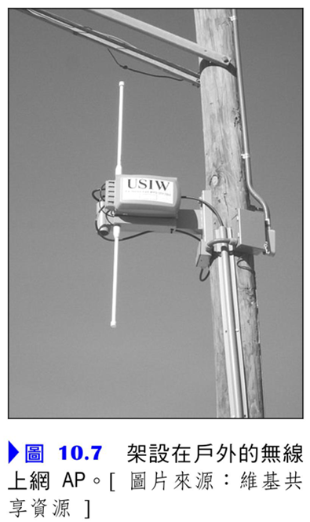
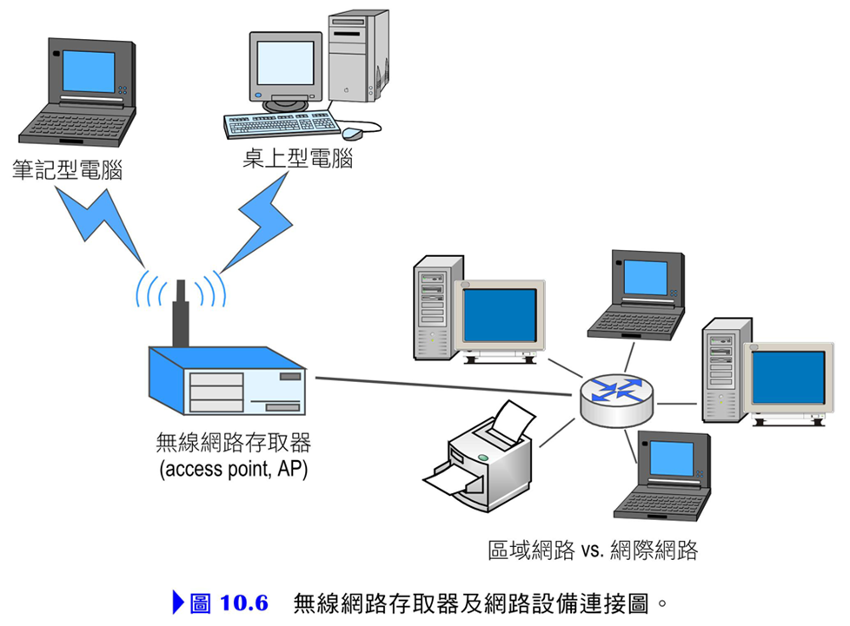
行動商務相關技術

Slide 11
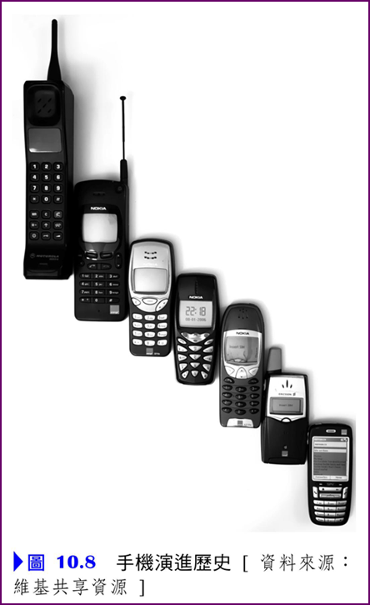
行動通信歷經的發展世代
  第一代類比通信系統 (First Generation, 1G)
    蜂巢無線科技
  第二代行動通訊系統全球標準 (2G)
    數位傳輸
  2.5G ─ GPRS 與 WAP 通訊協定
    網際網路連接
  第三代移動通信技術 (3G)
  網際網路整合
  5. 第四代移動通信技術 (4G, LTE)

Slide 12
行動設備
PDA：Personal Digital Assistant
筆記型電腦
平板電腦
智慧型手機
額外的「泛在科技」附加功能
  QR Code, AR/VR, LBS, RFID, NFC 或陀螺儀、體感科技等

Slide 13
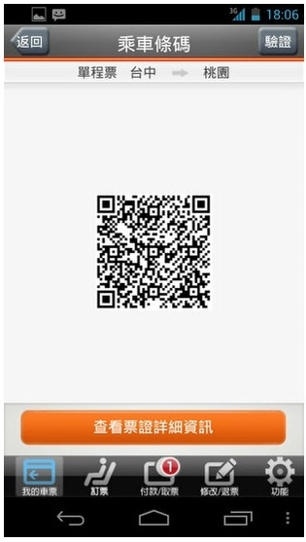
智慧型手機特性
一定有螢幕
  可以呈現條碼（一維、二維條碼、QR Code)
幾乎都有有攝影機
  可以當作條碼讀取機
有藍芽、WiFi 通訊功能
有些有 NFC 功能
可以有很多創新的功能

Slide 14
QR Code
QR: Quick Response Code
  「快速反應矩陣」，二維條碼的一種
特點
  自動化文字輸入
  數位內容下載
  身分辨識與商務交易

Slide 15
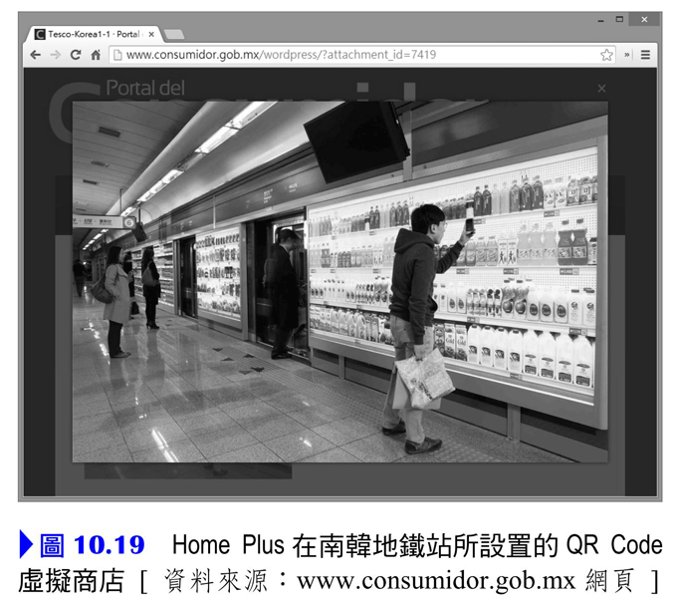
街頭的虛擬商店

Slide 16
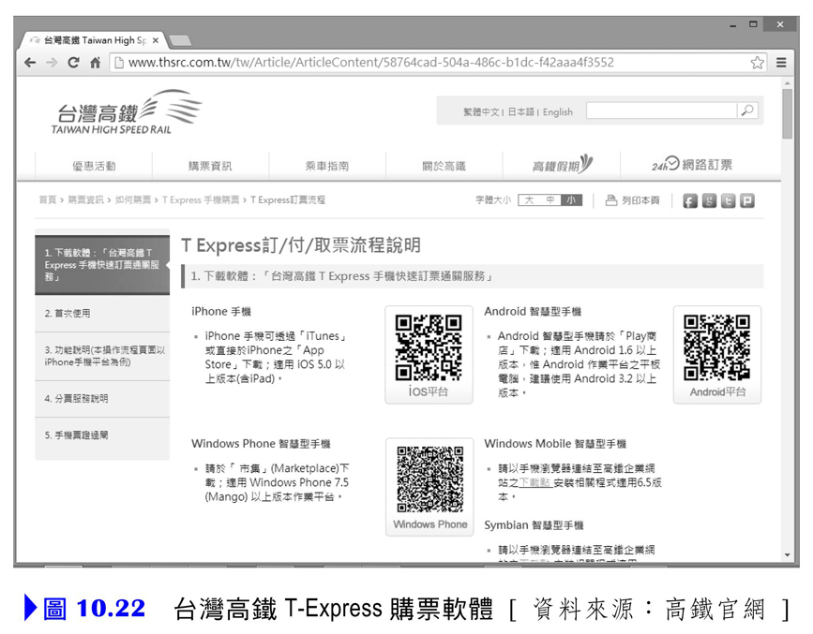
台灣高鐵的 T-Express 購票

Slide 17
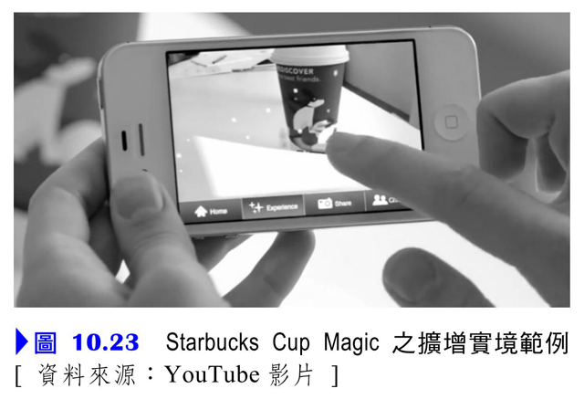
AR/VR
擴增實境 (Augmented Reality, AR)
  透過智慧型手機拍攝實體環境
  在手機顯示幕上同時出現實體環境及虛擬物品或場景
  可以呈現相關圖文說明
VR虛擬實境 (Virtual Reality)
  透過VR頭套及附屬設備
  讓使用者彷彿置身於與現實生活完全不一樣的虛擬世界並加以體驗

Slide 18
適地性服務 (Location-Based Service)
LBS利用行動設備來提供使用者定位及週邊相關的資訊服務
  例子：神奇寶貝寶可夢GO (Pokemon Go)
定位技術
  GPS
  AGPS: Assisted GPS
    利用移動通信基地台協助衛星定位
  藍芽 Beacon

Slide 19
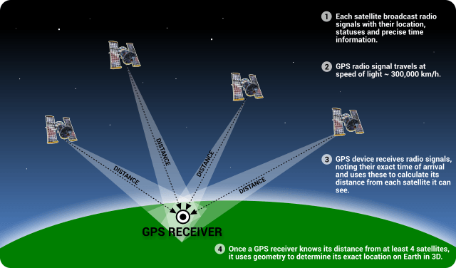
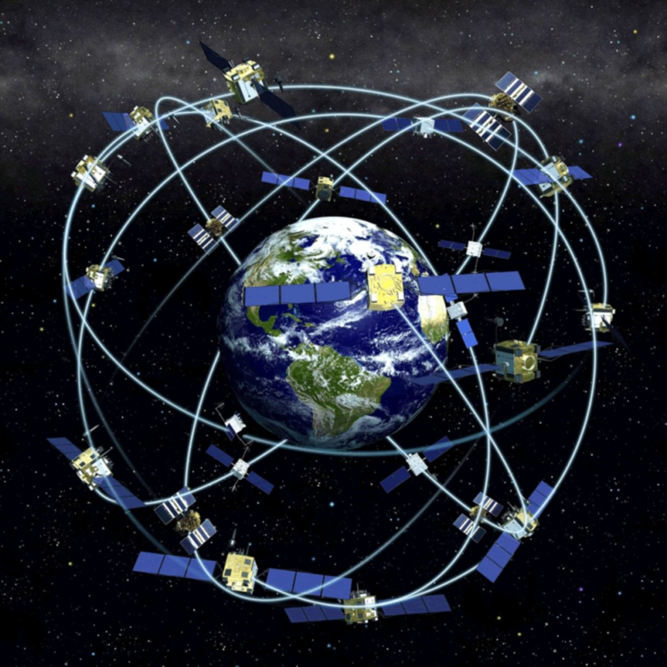
衛星定位GNSS
Global Navigation Satellite System
美國
  GPS: Global Positioning System
歐洲
  Galilio
大陸
  北斗星
俄國
  GLONASS: Globalnaya Navigatsionnaya Sputnikovaya Sistema

Slide 20
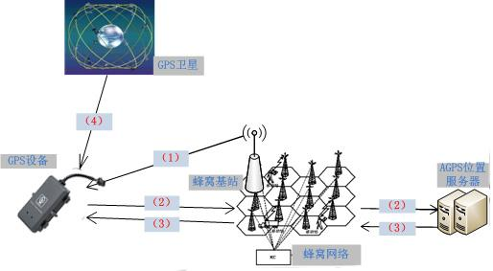
Assisted GPS

Slide 21
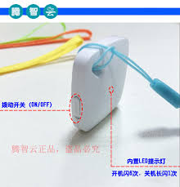
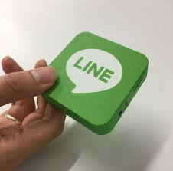
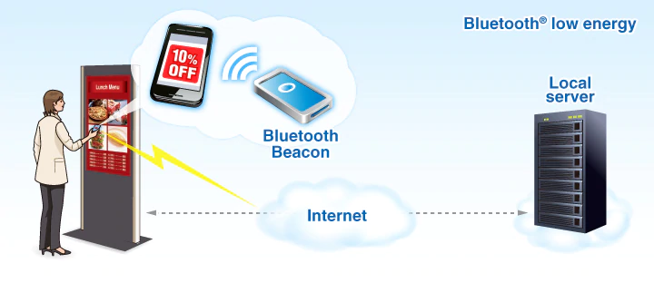

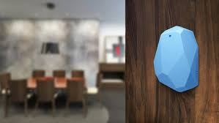
Beacon 室內定位
藍芽 BlueTooth
  無線通訊技術標準，用來讓固定與行動裝置，在短距離間交換資料，以形成個人區域網路（PAN: personal area network）
  10-50 公尺 (BT 4.0)

Slide 22
RFID: Radio Frequency Identification
無線射頻辨識技術
也稱作「電子標籤」
原理：利用無線頻率 ( 如：電磁感應、微波等 ) 來識別目標
不需經機械或光學接觸即完成資料傳輸或讀取
重要的功能就是「track and trace ( 記錄與追蹤 )」(凡走過必留下痕跡)
注意：隱私權的侵犯

Slide 23
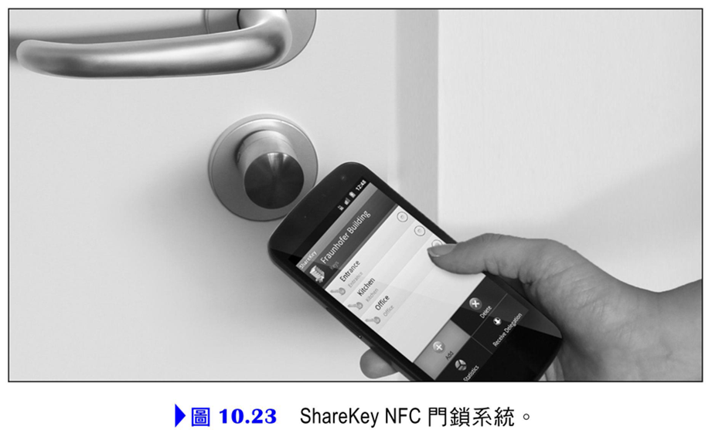
NFC: Near Field Communication
近場通訊技術
和 RFID 類似的短距離、高頻無線通訊技術
三種模式：卡片、讀卡機、對傳
NFC 的重要應用：
  智慧媒體應用
  小額付款
  電子票證
  與無線設備進行連結

Slide 24
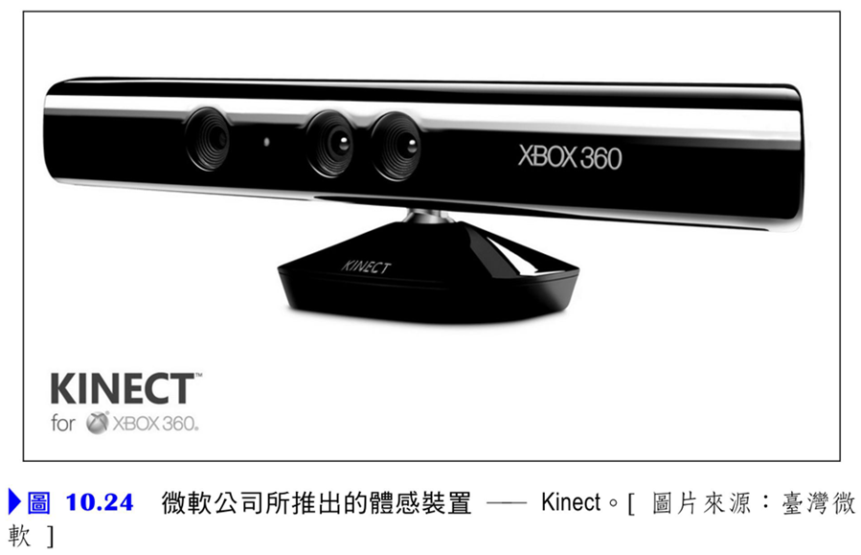
體感科技 (somatosensory technology)
以直覺並符合肢體反射方式
未借助傳統按鍵、操縱桿、滑鼠或電腦溝通方式
與多媒體設備進行互動

Slide 25
LBS 應用案例
被動服務：
  用手機查詢附近有啥
主動服務
  追蹤各個用戶、告知和提醒
    利用檢訊通知附近的活動和商家
    用戶事先同意
  資源監控和調派
    車隊、員警、巡山員

Slide 26
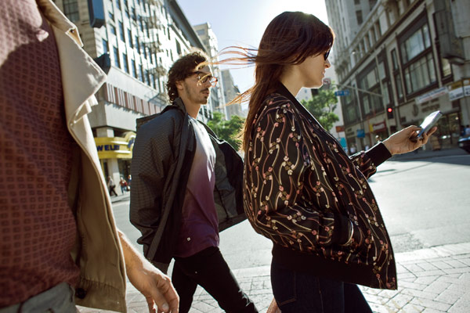
M-commerce技術
對「消費流程」之影響
26

Slide 27
未來整合的科技
穿戴科技
  手錶
  眼鏡
  衣服

Slide 28
5G 通信技術
5G: 第五代通信技術
  效能目標是高資料速率、減少延遲、節省能源、降低成本、提高系統容量和大規模裝置連接
  速度更快：高達20 Gbit/s
  通訊距離短（需要更密集的基地台）
  Small Cell 小型基地台
    延伸電信基地台的涵蓋
  D2D

Slide 29
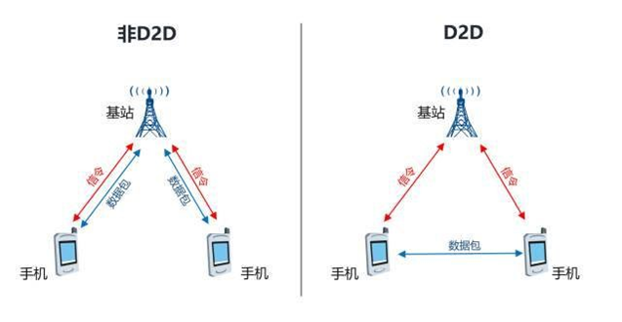
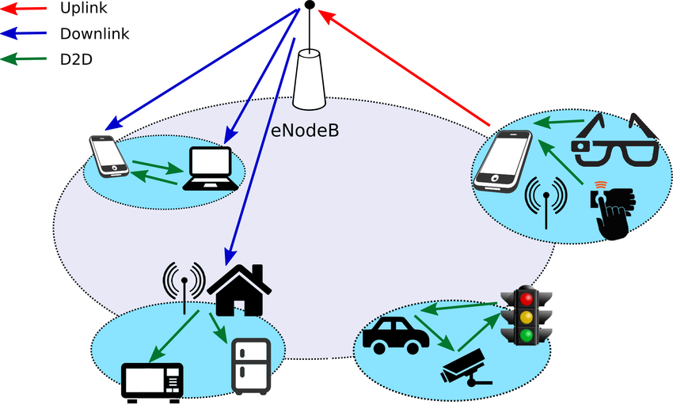
5G D2D: Device to Device
D2D 將帶來Internet，移動通信之後的一個革命
Device 未必是手機！
  IOT 設備
  包含汽車、交通燈、家電
  V2V, V2X
  感知網路 Sensor Network

Slide 30
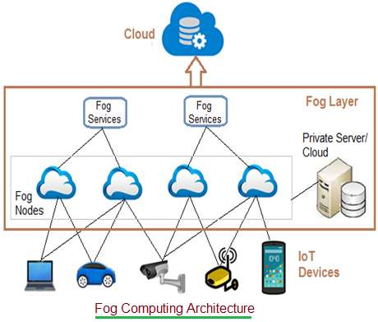
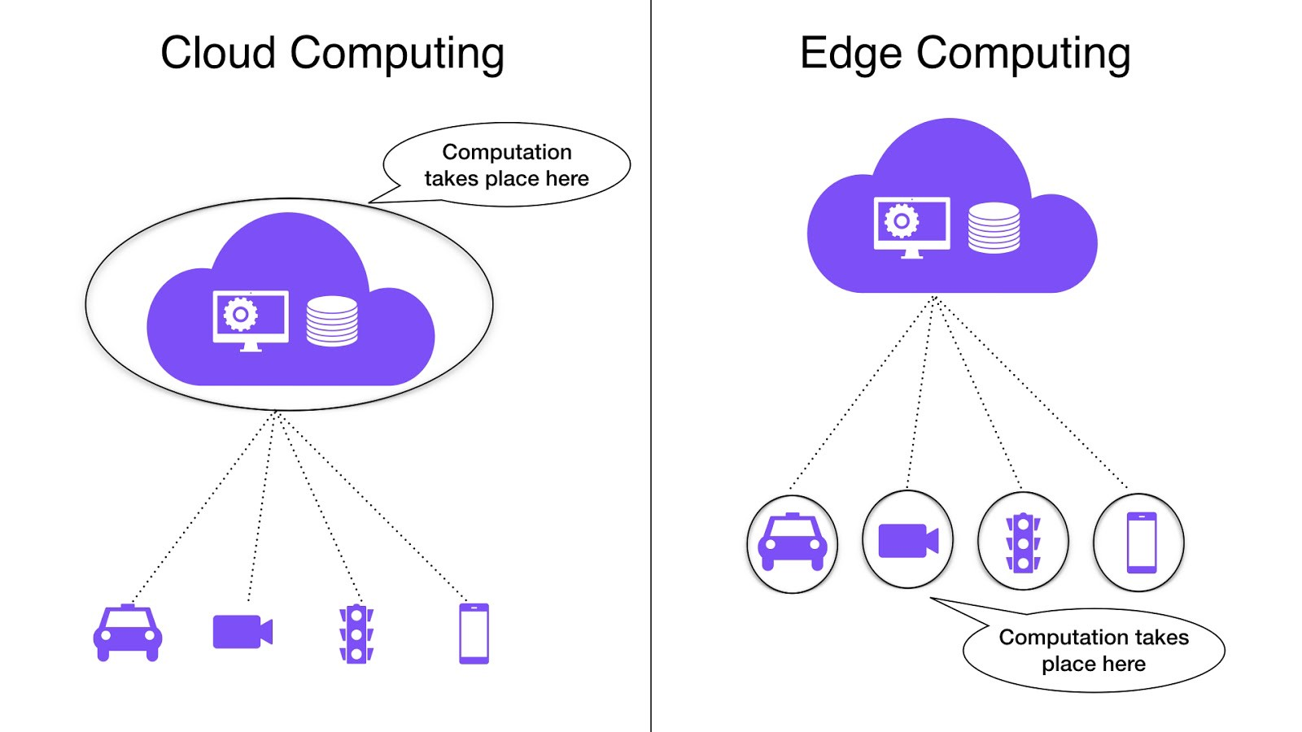
運算的鐘擺
大主機
大主機 ＋ Dumb 終端機
  ＋ 獨立的 PC
小主機 ＋ 連網的 PC
  Client Server Computing
  把運算移到終端 PC
大主機 + Thin Client
大雲端主機 + 瀏覽器
  Cloud Computing + Web Browser (Mobile APP)
小雲端主機 + 智慧型邊緣運算
  雲端主機負責整合的資料資料的
  Edge Computing （分散的即時處理）
  Fog

